Slide 1
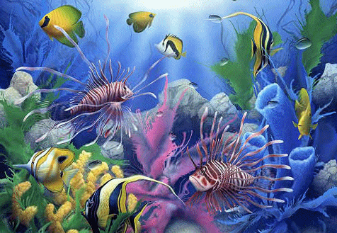

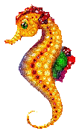
«Жители моря».
Урок - игра для учащихся 7 класса.

Slide 2
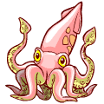
Иглокожие
Рыбы
Категории:
Моллюски
Морские
черви
Ракообраз-ные
Кишечно-
полостные
Губки
Водные
четверо-
ногие

Slide 3
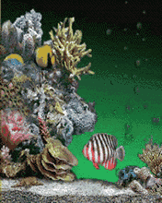
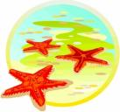


Иглокожие.
1
3
2
4
5

Slide 4
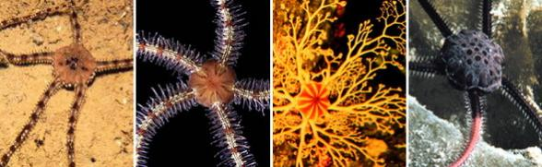
Благодаря резким змеевидным движениям рук эти иглокожие
способны быстро перемещаться, совершая и прыжки,
со скоростью до 180 см/мин. И, конечно, обгоняют
медлительных морских звезд. Эти животные широко
распространены и местами очень многочисленны,
образуя миллионные скопления в виде сплошной
шевелящейся массы.
ответ
ОФИУРЫ

Slide 5
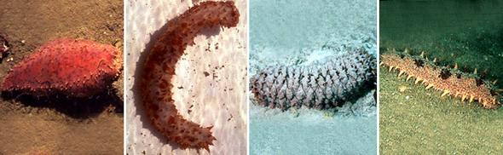
Эти иглокожие представляют собой живые ковчеги.
На их поверхности собирают пищу креветки-чистильщики,
а между внутренностями прячутся узкие рыбки карапусы.
Они попадают внутрь иглокожих через анальное отверстие
хвостом вперед.
ответ
ГОЛОТУРИИ

Slide 6
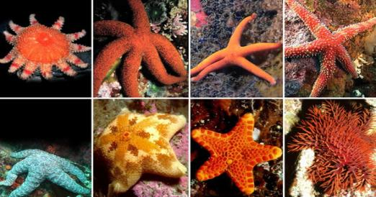
Животные довольно прожорливы и набрасываются на добычу,
которая внешне кажется слишком большой для них.
Если добыча чересчур велика, эти иглокожие не отчаиваются,
а быстро выворачивают свой желудок через рот наружу,
Обволакивают им жертву и переваривают пищу вне тела.
ответ
МОРСКИЕ ЗВЕЗДЫ.

Slide 7
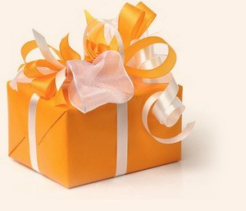
БАЛЛ В ПОДАРОК!

Slide 8
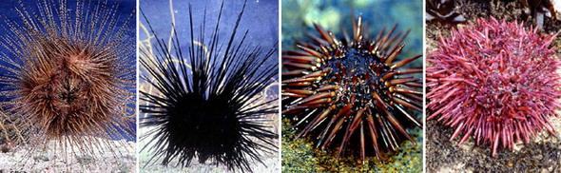
У этих иглокожих имеется рот со специальным жевательным аппаратом, состоящим из пяти подвижных зубов – Аристотелевым фонарём, напоминающим сверло. С его помощью некоторые из них не только питаются, но и могут сверлить отверстия в скалах.
ответ
МОРСКИЕ ЕЖИ.

Slide 9


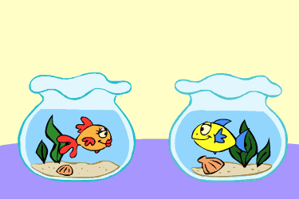
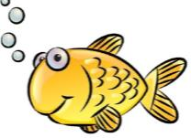
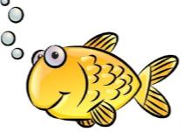
Рыбы.
1
2
3
4

Slide 10
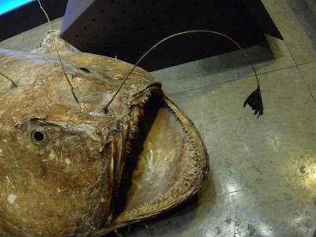
Эта неуклюжая рыба почти никогда не плавает.
Она имеет странную манеру передвигаться по дну: прыжками,
отталкиваясь грудными плавниками, словно лягушка.
На огромной её голове растут три длинных,
похожих на щупальца придатка.
Первый из них похож на подвижную леску удочки с приманкой
на конце в виде червячка, способного шевелиться.
МОРСКОЙ
ЧЁРТ.
ответ

Slide 11
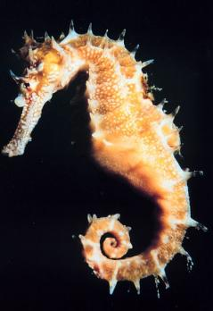
Самцы вынашивают потомство в специальной сумке
на брюшной стороне тела. Там икра не только укрыта
от хищников, но и получает кисород и питательные вещества,
Которые поступают по густой сети капилляров, выстилающих
сумку изнутри. Эти рыбки способны изменять окраску
в зависимости от фона окружающей среды,
что позволяет им прятаться от хищников.
МОРСКОЙ
КОНЁК.
ответ

Slide 12
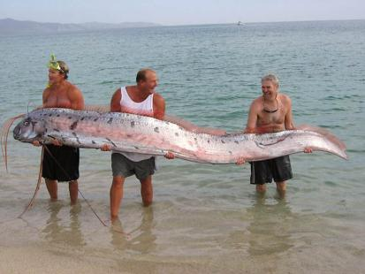
Эта рыба может достигать длины более шести метров.
Однажды такой экземпляр нашли выброшенным на берег
в районе Ньюпорта, Калифорния в 1921 году.
Её редко видят живьем – она обитает в глубинах океана,
питается планктоном и всплывает только когда умирает.
В народном фольклоре упоминается как «морской змей».
Ремень-рыба (сельдяной король).
ответ

Slide 13
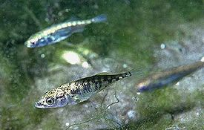
Самец этой рыбки наиболее искусный из гнёздостроителей.
Перед началом нереста самец отыскивает подходящее место.
Выкопав ямку, он выстилает её водорослями,
потом воздвигает из стеблей водных растений и корешков
стенки и крышу и скрепляет постройку клейкой слизью.
Готовое гнездо напоминает шар и имеет два отверстия:
одно побольше, другое поменьше. Когда в гнезде будет икра,
самец заделает одно отверстие и останется сторожить у второго.
КОЛЮШКА
ответ

Slide 14
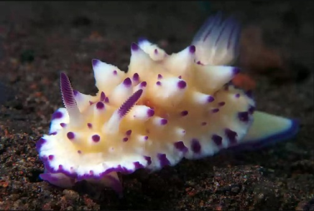
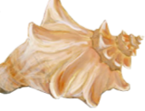
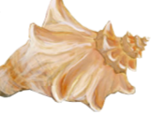
Моллюски.
1
5
2
3
4

Slide 15
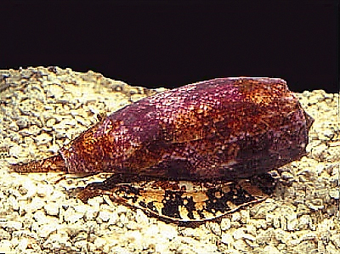
Эти тропические улитки - хищники едят даже мелких рыбок.
Зубцы радулы у них превратились в длинные полые шипы,
по которым в тело жертвы вливается сильнейший яд,
опасный и для человека. Крупная добыча не пролезает
через узкое отверстие раковины,
моллюск в таком случае далеко высовывает голову
и натягивает глотку, как чулок на добычу.
КОНУСЫ
ответ

Slide 16
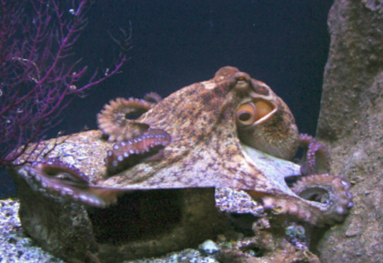
Это самые «умные» и «воспитанные» животные среди
беспозвоночных. Они многое запоминают во время
экспериментов со второй – третьей попытки.
Кроме того, они легко дрессируются, их можно быстро
научить различать геометрические фигуры по форме,
цвету, местоположению и др.
В неволе они начинают узнавать человека на второй
– третий день после знакомства.
ОСЬМИНОГ
ответ

Slide 17
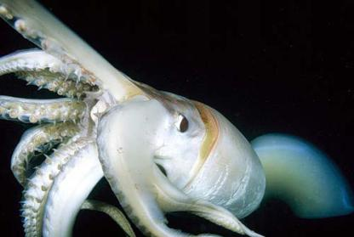
У какого животного самые большие глаза?
У кальмара архитеутиса. Самый тяжелый экземпляр этого вида весил 2 тонны, а диаметр глаз у него был 40 см.
ответ

Slide 18
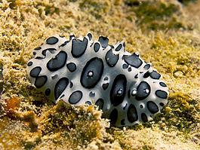
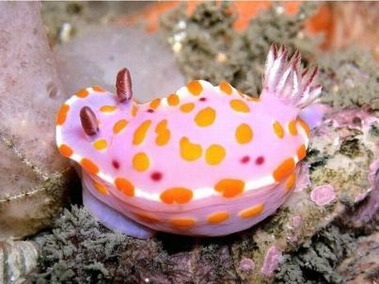
Как называется группа брюхоногих моллюсков,
обходящаяся совсем без раковины, дышашие либо всей
поверхностью спины, либо жабрами?
ГОЛОЖАБЕРНЫЕ
ответ

Slide 19
БАЛЛ В ПОДАРОК!

Slide 20
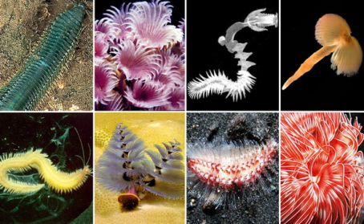


Морские черви.
1
2
3
4

Slide 21
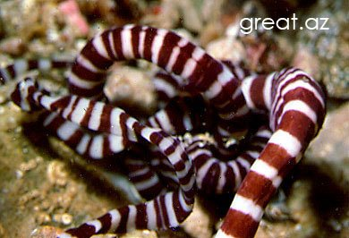
Какое животное самое длинное?
Известно, что были обнаружены экземпляры
длиной более 55 метров.
НЕМЕРТИНЫ
ответ

Slide 22
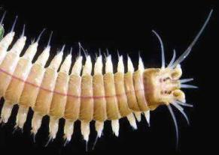
В тропических районах Тихого океана обитает червь,
которого местные жители называют палоло.
Когда он всплывает к поверхности воды,
в море выходят сотни лодок.
Палоло вычерпывают корзинами.
Как используют этого червя местные жители?
Жарят на кострах и поедают с песнями и плясками.
ответ

Slide 23
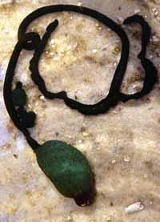
Эхиуриды – представители червеобразных,
обитающих в донных осадках.
Сам червь сидит в грунте,
а наружу выставляет двухлопастной хоботок,
покрытый ресничками.
Некоторые виды длиной всего 10 -12 см имеют хоботок до 1м.
Для чего нужен хоботок?
Улавливать из воды
мельчайшие питательные частицы.
ответ

Slide 24
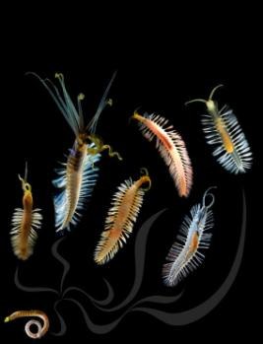
В продуктивных районах океана их численность колоссальна.
Так, на дне Баренцева моря на 1 кв. м. приходится около
90 тыс. этих червей.
О каких червях идёт речь?
Многощетинковые черви.
ответ

Slide 25

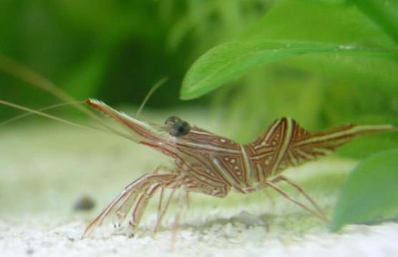
Ракообразные.
1
2
3
4
5

Slide 26
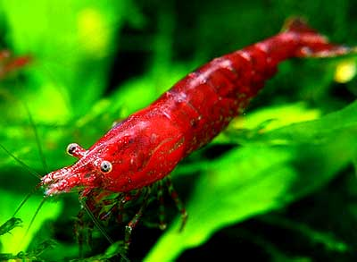
Большинство этих ракообразных после завершения
личиночного развития в возрасте 1,5 года «работают самцами»,
затем (без всякой операции) меняют пол, спариваются
и познают «материнское счастье», откладывая икру.
О каких ракообразных идёт речь?
КРЕВЕТКИ
ответ

Slide 27
БАЛЛ В ПОДАРОК!

Slide 28
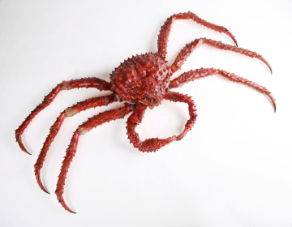
Почему камчатского краба правильнее
называть крабоидом?
Настоящие крабы имеют 5 пар ходильных ног, а камчатский - 4.
ответ

Slide 29
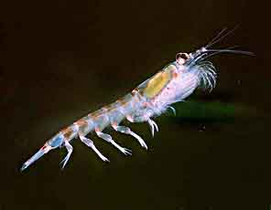
Как в переводе звучит название рачков «криль»?
«КРОШКА»
ответ

Slide 30
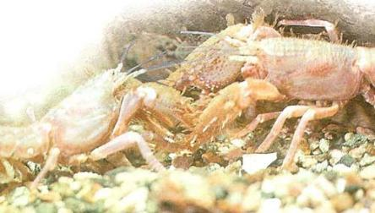
Для чего рак-щелкун, обитающий в Японском море,
щёлкает клешнями и издаёт ультразвук?
Чтобы оглушить хищника или добычу.
ответ

Slide 31
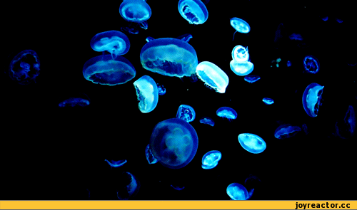
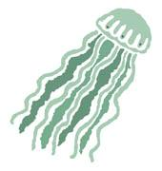
Кишечнополостные.
4
1
2
3

Slide 32
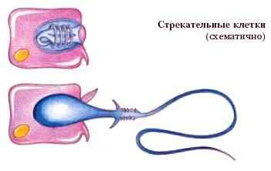
Как называются особые клетки, которые имеются
у всех кишечнополостных и не встречаются
у других беспозвоночных?
ответ
Стрекательные.

Slide 33
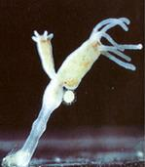
Назовите животное по описанию: характерный представитель пресноводных полипов, обитает в озёрах, прудах и реках. Цилиндрическое тело подошвой прикреплено к субстрату; на противоположном конце имеется рот, окружённый щупальцами. Оплодотворение внутреннее. Животное можно резать на куски, даже вывернуть наизнанку – всё равно она будет жить и расти.
ответ
Гидра.

Slide 34
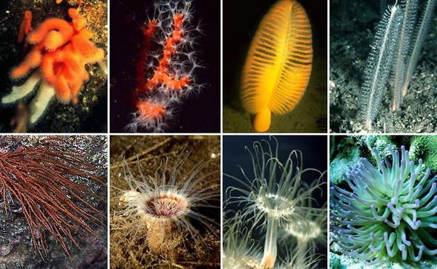
Почему у коралловых полипов пища, добытая одним
из полипов, становится достоянием всей колонии?
ответ
У полипов одной колонии кишечная полость общая.

Slide 35
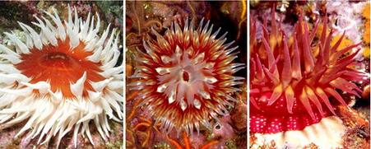
О каких животных идёт речь?
«Они сосуществуют вместе с раками-отшельниками, живя на их раковинах. Рак питается остатками добычи животного, а взамен переносит её с места на место – в более удачные для охоты места. Другой вид симбиотирует с рыбой-клоуном. Яркая рыбка, невосприимчивая к яду щупалец, завлекает врагов, а животное хватает их и поедает. Кое-что перепадает и клоуну».
ответ
Актинии.

Slide 36
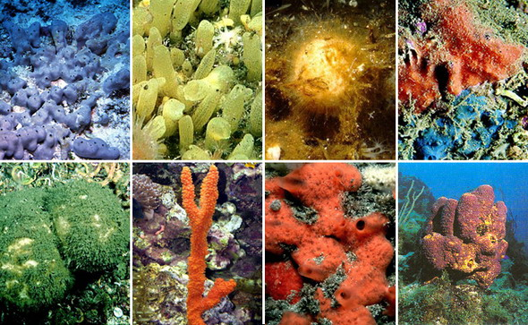
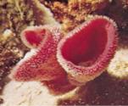
Губки.
1
2
3
4

Slide 37
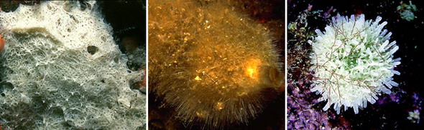
Когда – то губок вылавливали в огромных количествах,
чтобы использовать для мытья. Не всех, а только с мягким
органическим скелетом. Они хорошо впитывали влагу и
Оказывали обеззараживающее действие. За счёт чего губки
оказывают такое действие?
ответ
В основе тела губок есть йод.

Slide 38
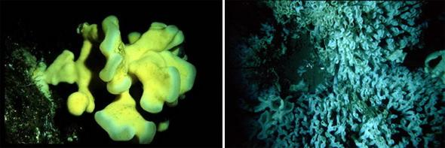
Из какого вещества состоит скелет стеклянных губок?
Кремнезёма.
ответ

Slide 39
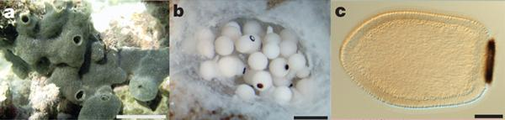
Как расселяются губки по морям и океанам?
Благодаря подвижным личинкам.
ответ

Slide 40
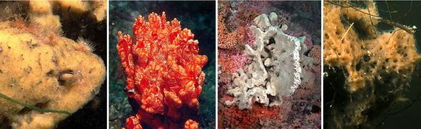
Последнее время губки вызывают большой интерес,
поскольку выяснено , что из них можно получать антибиотики
и обезболивающие вещества. А как и для чего сами
губки используют эти вещества?
Как яд для защиты от хищников.
ответ

Slide 41
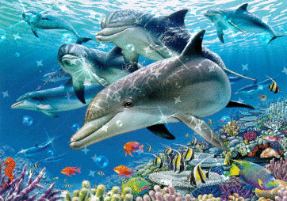

Водные четвероногие.
1
2
3
4

Slide 42
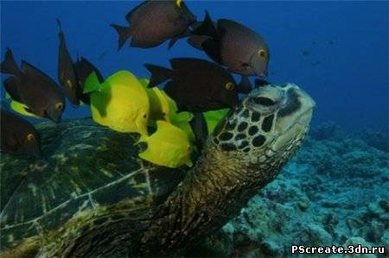
Для выведения потомства морские черепахи
возвращаются на пляжи, где родились сами.
Подобный образ жизни требует очень точной
ориентации в пространстве.
Какие способы ориентации используют черепахи?
Воспринимают магнитное поле Земли.
ответ

Slide 43
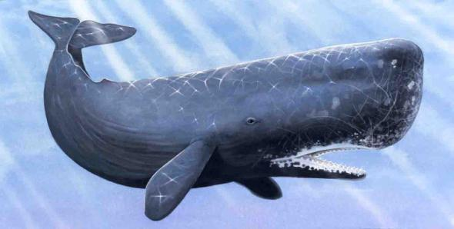
Назовите животное по описанию. Это самый
крупный и могучий представитель зубатых китов,
очень массивное млекопитающее, достигающее
длины 20м. При весе свыше 50 т. Огромная голова
Занимает до трети длины тела,
во рту торчат 15-30 пар конических зубов.
ответ
Кашалот.

Slide 44

Ластоногие, как известно, дышат атмосферным воздухом,
но могут нырять на длительное время.
Почему вода не попадает в это время в дыхательные
пути животных?
Когда ластоногие находятся в воде, их ноздри плотно закрыты.
ответ

Slide 45

Назовите самых мелких и многочисленных среди дельфинов.
В открытом океане встречаются их скопления в десятки
тысяч голов. Когда такое стадо пересекает курс идущего судна,
Море вокруг кипит от выпрыгивающих из воды животных.
Стенеллы.
ответ

Slide 46

Спасибо
за работу на уроке!

Slide 47
Использованные источники:
http://www.ebio.ru/
http://www.lenagold.ru/
http://ru.wikipedia.org/
Жители моря. – М.: Аванта+, 2002. – 184 с. (Самые красивые и знаменитые).
Занимательные материалы и факты по общей биологии в вопросах и ответах.
5-11 кл. /Авт. – сост. М.М. Боднарук, Н.В. Ковылина. – Волгоград: Учитель,2007 .- 174 с.
Я познаю мир. Энциклопедия для детей. Удивительные животные.
- М: ООО «Астрель, 1999 г. – 504 с.

